Slide 1
Reuters Institute Digital News Report 2021 ediția a 10-a
46 de piețe de media. România
digitalnewsreport.org
@risj_oxford

Slide 2
România: Dezinformarea în mediul online
Lector univ. dr. Manuela Preoteasa
@isj_oxford

Slide 3
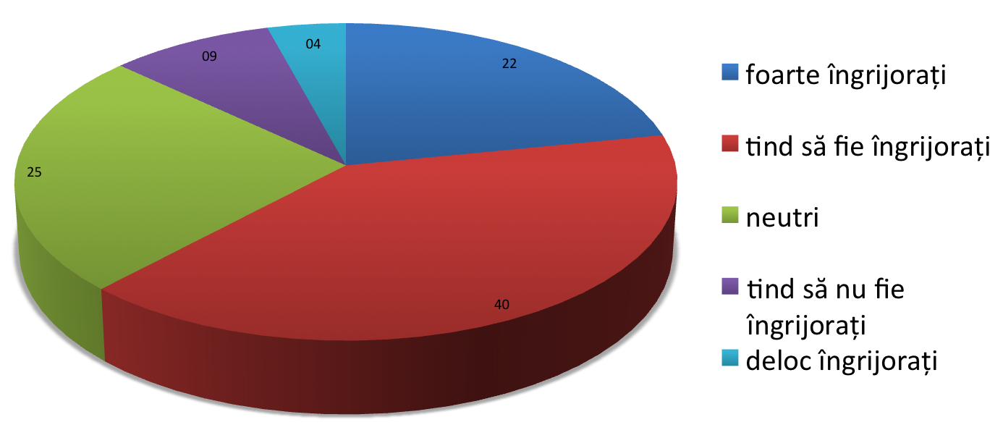
„Mă îngrijorează ceea ce este real și ce este fals în privința știrilor online, pe internet”.
65% își declară, mai mult sau mai puțin, îngrijorarea
25% se declară neutri
13% nu sunt îngrijorați
Eșantion: 2010 persoane
Gradul de îngrijorare față de fenomenul dezinformării
- în mediul online, 2021 -
[Q_FAKE_NEWS_1] Vă rugăm să indicați măsura în care sunteți de acord cu următoarea afirmație. „Gândindu-mă la știrile online, mă îngrijorează ce este real și ce este fals pe internet.” Baza – eșantionul românesc, 2010 persoane. Sursă: date Reuters Institute, potrivit sondajului YouGov, prelucrare FJSC.

Slide 4
Îngrijorarea față de fals / real pe internet
evoluția indicatorilor de percepție între 2018 - 2021
Eșantion în 2021: 2010, eșantion în 2020: 2017; eșantion similar în anii precedenți (aprox. 2000 persoane)
Sursă: date Reuters Institute, potrivit sondajului YouGov, prelucrare FJSC

Slide 5
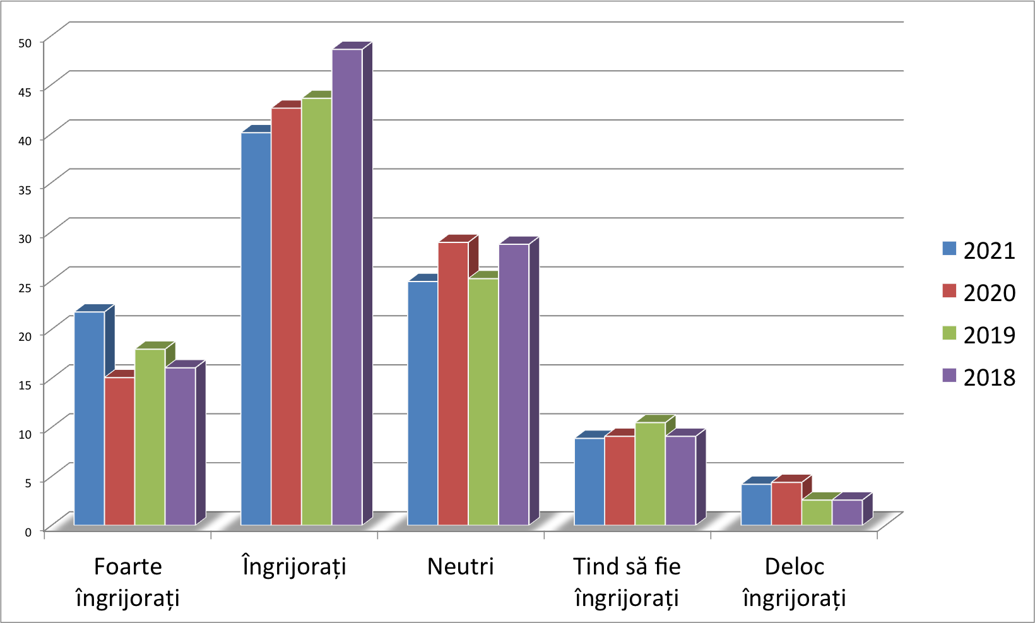
Îngrijorarea față de fals / real pe internet evoluția indicatorilor de percepție între 2018 - 2021
Sursă: date Reuters Institute, potrivit sondajului YouGov, prelucrare FJSC

Slide 6
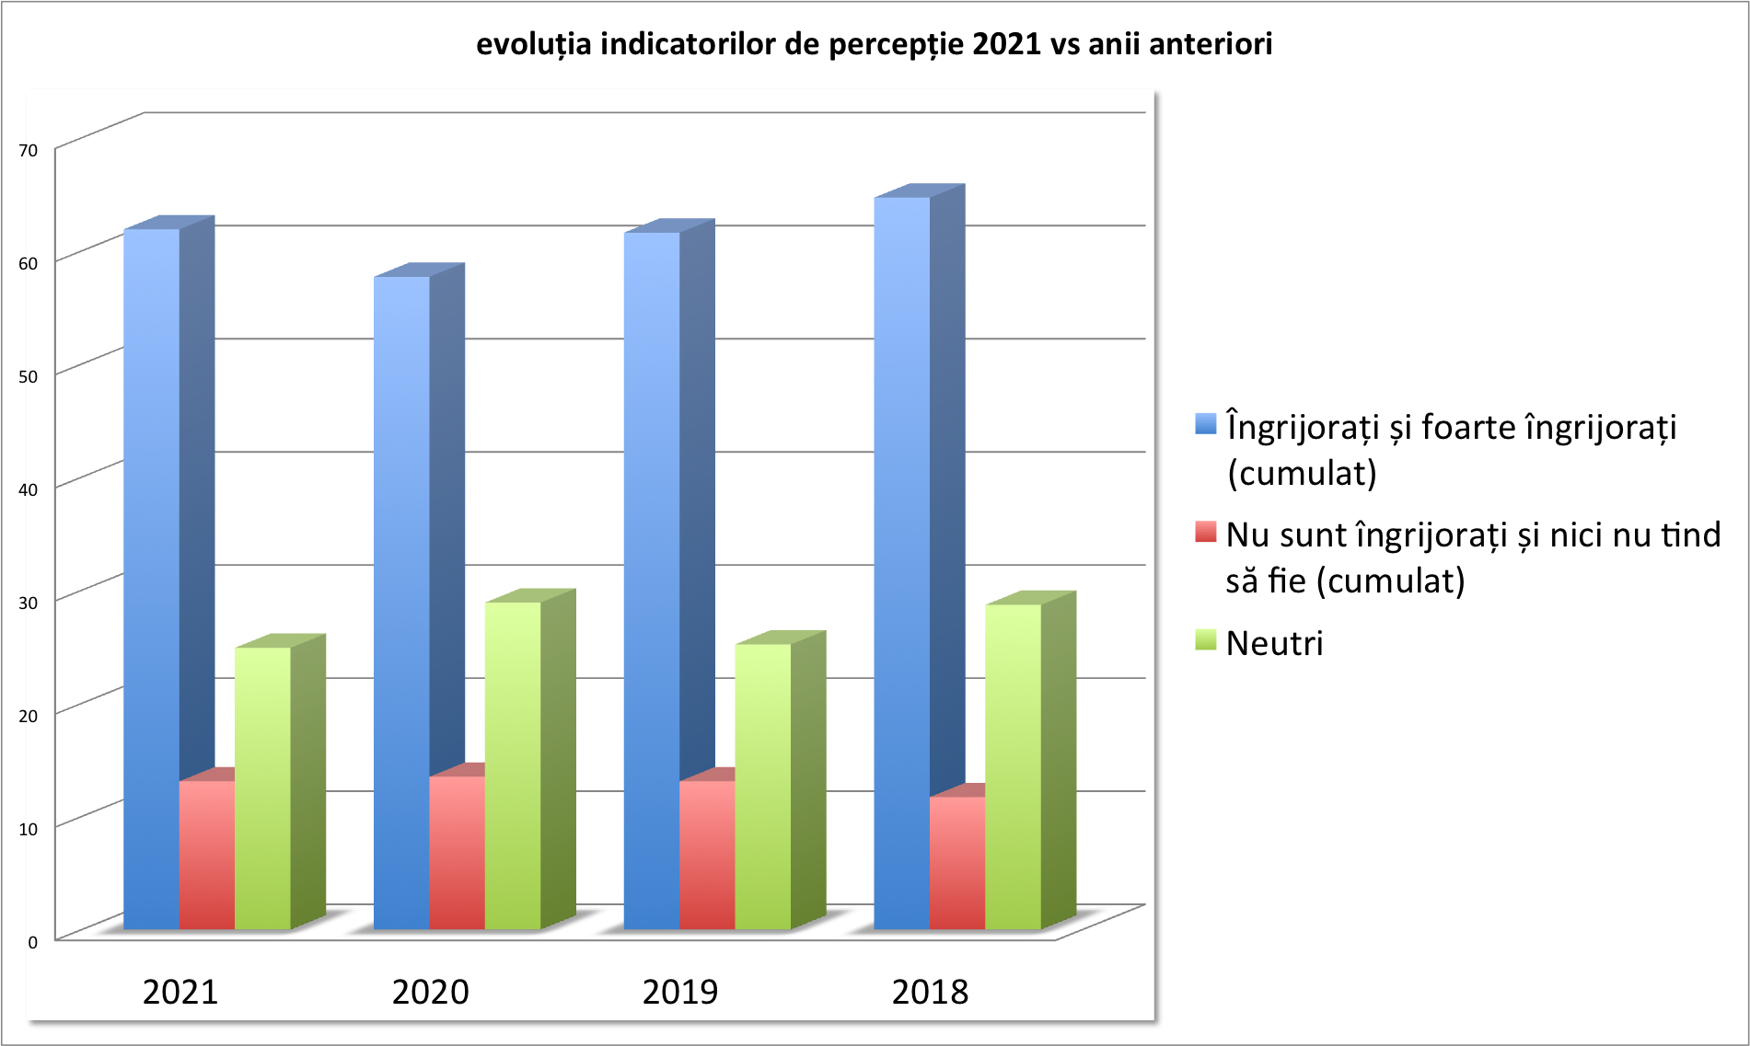
Îngrijorarea față de fals / real pe internet
Sursă: date Reuters Institute, potrivit sondajului YouGov, prelucrare FJSC

Slide 7
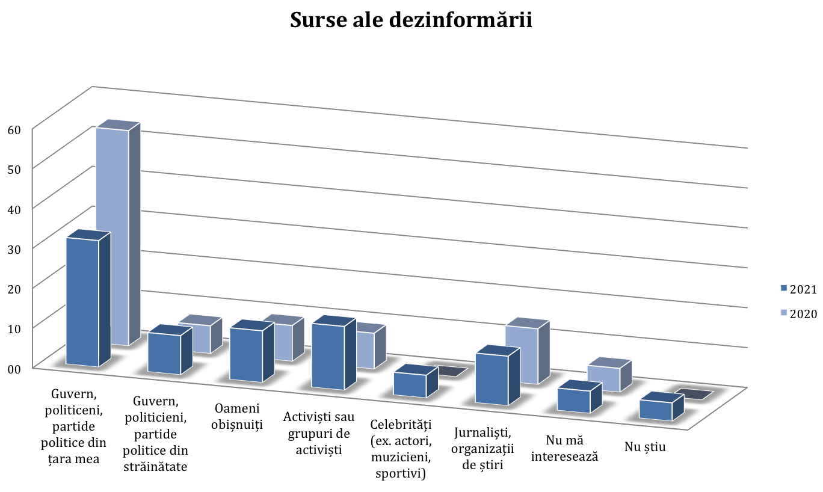
Cine stă la baza informației false sau înșelătoare?
2021 vs 2020
„Care dintre următoarele subiecte, dacă este cazul, vă îngrijorează cel mai mult în ceea ce privește mediul online?
Selectaţi o singură variantă.
Informații false sau înșelătoare provenind de la...”
Eșantion în 2021: 2010, eșantion în 2020: 2017
Sursă: date Reuters Institute, potrivit sondajului YouGov, prelucrare FJSC

Slide 8
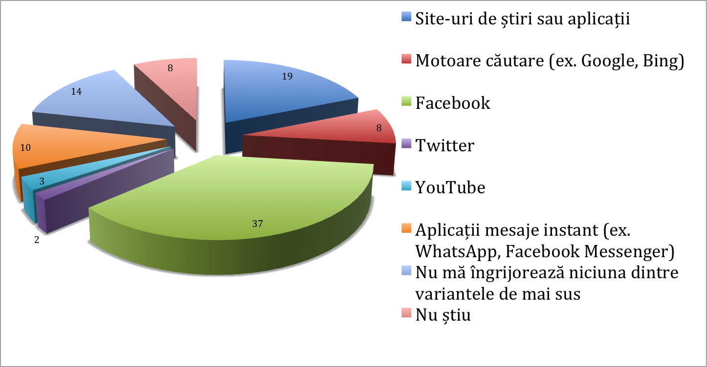
Canale care au propagat dezinformarea cu privire la coronavirus - în mediul online, 2021
„Gândindu-vă în mod specific la coronavirus (COVID-19) și la efectele sale, care dintre următoarele surse online vă îngrijorează cel mai mult, dacă este cazul? Vă rugăm să selectați o singură variantă. Informații false sau înșelătoare prin intermediul…”
Față de 2020, crește îngrijorarea față de Facebook (+3) și scade îngrijoarea față de site-urile de știri (-5)
Sursă: date Reuters Institute, potrivit sondajului YouGov, prelucrare FJSC

Slide 9
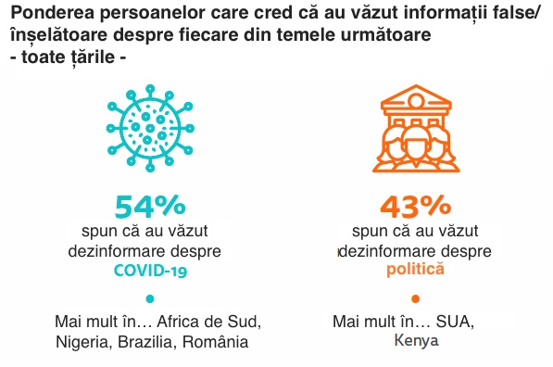
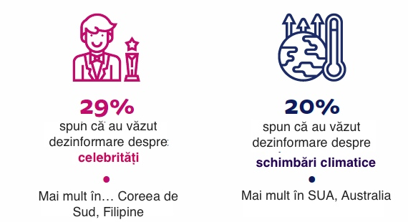
Dezinformarea în context global
Zvonuri și conspirații despre coronavirus s-au răspândit în Nigeria, Africa de Sud.
Informația falsă despre COVID a fost de asemenea puternic distribuită în Europa Centrală și de Est - Republica Cehă, Slovacia, Ungaria, România și Bulgaria, la fel de mult ca în America Latină și în anumite părți din Asia.
Sursă: date Reuters Institute, potrivit sondajului YouGov, prelucrare FJSC

Slide 10
Reuters Institute Digital News Report 2021 ediția a 10-a
46 de piețe de media. România
digitalnewsreport.org
@risj_oxford

